Slide 1
Semantisatieverhaal:
Hebben jullie ook een huisdier? Ik niet, maar ik ben wel in dubio. Ik ben aan het twijfelen. Ik ben in dubio, omdat mijn buurvrouw puppy’s heeft. Echt heel lief. Met één pup voelde ik meteen een klik. De klik betekent het gevoel dat je bij elkaar past. De pup kwam meteen naar mij toe en ik vond hem echt het allerleukst. Ik weet dat de meeste mensen vallen op een man of een vrouw, maar ik ben toch echt gevallen op deze pup. Op iemand vallen betekent iemand heel erg leuk of aantrekkelijk vinden. Laatst zag ik een televisieprogramma over honden. Het ging over een mevrouw die alle straathonden in het buitenland wilde helpen. De mevrouw was solidair met de straathonden. Solidair betekent verbonden met anderen omdat je met hen meevoelt. De mevrouw komt op voor de straathonden. Opkomen voor iemand betekent iemand verdedigen of beschermen. De mevrouw wil in het televisieprogramma uitdragen dat we de honden kunnen helpen. Uitdragen betekent iets in het openbaar vertellen. De mevrouw wil alle straathonden helpen, ongeacht het geld dat het kost. Ongeacht betekent zonder te letten op. De mevrouw let dus niet op het geld dat het kost om de honden te helpen. Misschien geeft ze wel een massa geld uit. De massa betekent de grote hoeveelheid. Het motto van de mevrouw is ‘red de straathond’! Het motto is een kort zinnetje dat duidelijk maakt wat iemand belangrijk vindt. Als je de mevrouw wil helpen, kan je geld geven. Ik heb een keer geld gegeven aan het dierenasiel, in het kader van dierendag. In het kader van betekent als onderdeel van, in verband met. Hebben jullie wel eens geld gegeven aan een goed doel dat dieren helpt?

Slide 2
Gerarda Das
Mariët Koster
Francis Vrielink
Week 50 – 11 december 2018
Niveau B

Slide 3
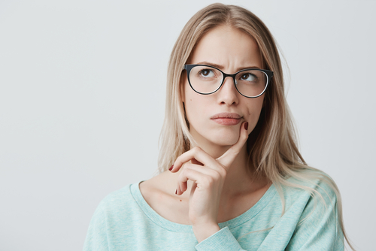
in dubio

Slide 4
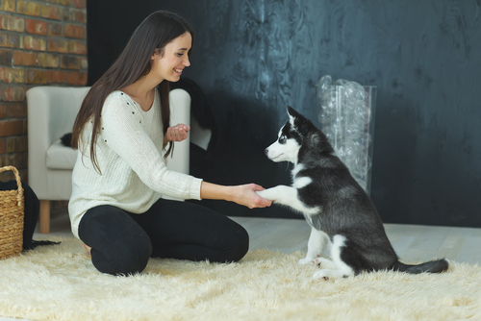
de klik

Slide 5
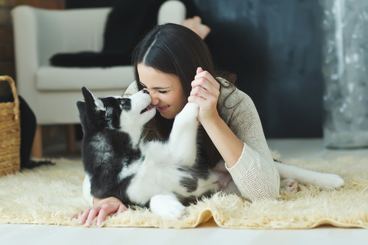
op iemand vallen

Slide 6
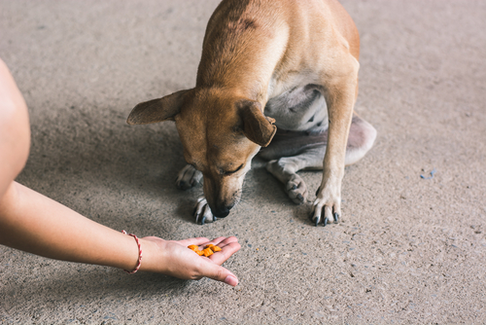
solidair

Slide 7
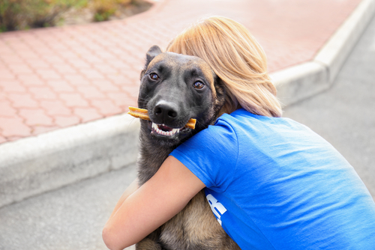
opkomen voor iemand

Slide 8
uitdragen
We kunnen de
honden helpen!

Slide 9
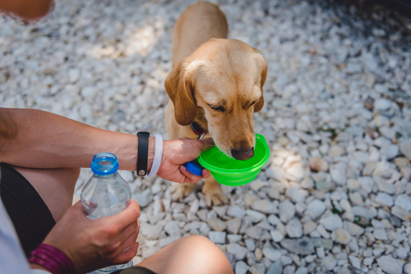
ongeacht

Slide 10
de massa

Slide 11
in het kader van
Dierendag

Slide 13
Op de woordmuur:

Slide 16
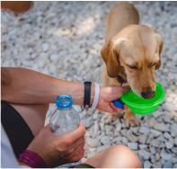
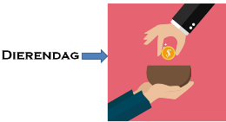
ongeacht =
zonder te letten op
De mevrouw wil de honden helpen,
ongeacht het geld dat het kost.
in het kader van = als onderdeel van, in verband met
In het kader van Dierendag heb
ik geld gegeven aan het dierenasiel.

Slide 17
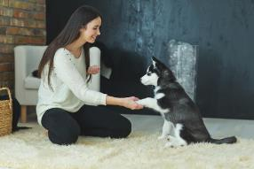
de massa = de grote hoeveelheid
De mevrouw geeft een
massa geld uit.
de klik = het gevoel dat je bij elkaar past
Met één pup had ik
meteen een klik.

Slide 18
op iemand vallen = iemand heel erg leuk of aantrekkelijk vinden
Ik ben echt gevallen op de pup.
uitdragen = iets in het openbaar vertellen
De mevrouw wil uitdragen
dat we de honden kunnen helpen.

Slide 19
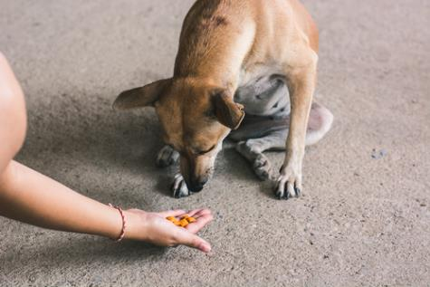
solidair = verbonden met anderen omdat je met hen meevoelt
De mevrouw is solidair met de straathonden. Ze wil de honden graag helpen.

Slide 20
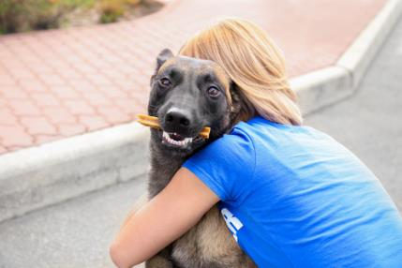
opkomen voor iemand = iemand verdedigen of beschermen
De mevrouw komt op voor
de straathonden.

